Slide 1
Muzea, umění a jeho sociální efekt
SANb1019/SANb2019
21.11.2023 ve 12:00, U33
Kateřina Čanigová

Slide 2
Umění a jeho sociální efekt
Gell (1999)
Umění není oblíbenou subdisciplínou antropologického výzkumu
porovnání mezi antropologií umění a mezi antropologií náboženství - studium rituálů je obecně oblíbenější - proč? - metodologický ateismus - mystická víra zkoumaných není pravdivá
těžké uvažovat na estetickou hodnotou umění zkoumaných společností paralela s náboženstvím, muselo by se vnímat jako platné jako něco čemu věříme, estetická hodnota která je vlastní těmto dílům funguje stejně, musíme jí věřit, buď perspektivou domorodých a nebo z hlediska univerzální estetiky
nikdo od sociologa/žky náboženství neočekává že přijme a nebo věří v náboženství, které zkoumá, naopak neměl/a by to dělat

Slide 3
Jak antropologicky zkoumat umění?
Bourdieu (1968) nikdy se nedívat na samostatné dílo ale jako na produkt lidské vynalézavosti a jen na jeho moc označit sociální distinkce a nebo ikonografický přístup
Panofsky (1962) zachází s uměním jako s druhem psaní, které nedokáže vzít v potaz prezentovaný objekt, spíše než reprezentaci symbolických významů.
„Musíme nějakým způsobem zachovat schopnost estetického přístupu osvětlit specifické objektivní vlastnosti uměleckého předmětu jako předmětu, a nikoli jako nositele cizích sociálních a symbolických sdělení, aniž bychom podlehli fascinaci, kterou všechny dobře vytvořené umělecké předměty působí na mysl naladěnou na jejich estetické vlastnosti.„

Slide 4
Antropologie umění jako komponent technologie
umělecká díla jako výsledky technického procesu ve kterém jsou umělci zdatní/vyučení
umělecké objekty nejsou jediné hezké, estetické objekty, spousta jiných věcí je také hezká a estetická - koně, lidé, západ slunce… ale umělecká díla jsou jako jediná vytvořená pro to, aby byla hezká - jsou to vytvořené objekty, produkty nějakých technik.
když mluví o umění tak má na myslí obrazy, sochy, hudbu, básně, fikce atd. - chápe je jako komponenty technologického systému zásadního pro reprodukci lidských společností - nazývá je technologiemi okouzlení
„jako technický systém je umění zaměřeno na výrobu těchto předmětů. Síla uměleckých předmětů vychází z technických procesů, které objektivně ztělesňují: technologie okouzlení je založena na okouzlení technikou. Okouzlení technikou je moc, kterou nad námi technické procesy vyvolávají kouzlo, takže vidíme reálný svět v okouzlené podobě.“

Slide 5
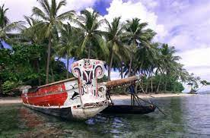
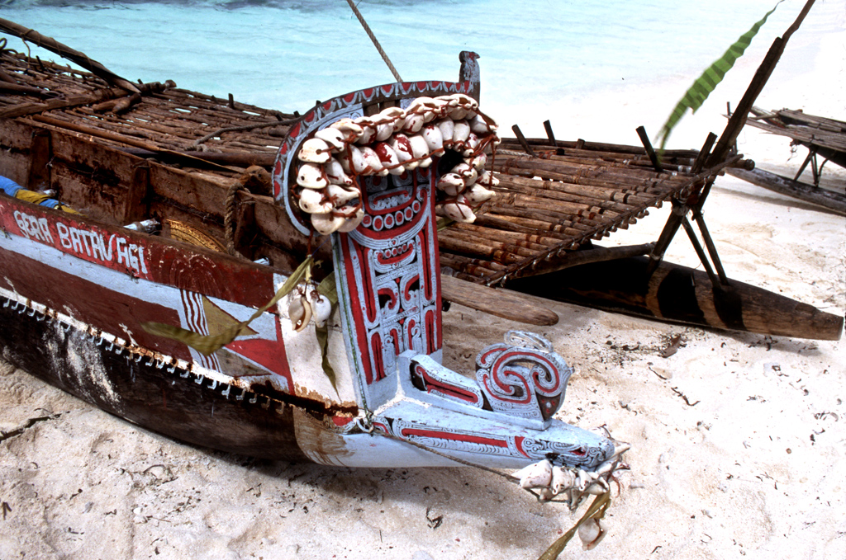
Co je umění? (dle Gella)
technologie umění leží ve schopnosti stimulovat a narušit normální kognitivní vnímání
Příklad zdobení kánoe využívaných u Kula rituálu výměny na Trobriandských ostrovech, příklad model katedrály v Salisbury
kánoe je dobrá psychologická zbraň ale ne díky přímým důsledkům vizuálních efektů které produkuje, její efektivita leží v tom, že tato narušení jsou brána jako evidence magické moci, která působí na spektátora/diváka a může ho odvézt od jeho původního záměru. - chová se např. velmi dajně. Kánoe slouží jako fyzický token magie - ukazuje, že vlastník kánoe má přístup k magii
- kánoe není fyzickým objektem ale obrazem umění vyjádřeného v magické podobě, něco co bylo vytvořeno pomocí magie. -> je to cesta, jakou je umělecký objekt konstruován, jak přichází na svět, jeho zdrojem je síla kterou působí na nás - jejich stávání spíše než bytí.

Slide 6
Hodnota uměleckých děl
Simmel - filozofie peněz (1979) - hodnota objektu leží v proporci složitosti s jakou si myslíme že bude těžké tuto věc získat.
“toužíme po objektech jen když je nemůžeme hned získat a užívat si jich. Do té míry, do jaké odolávají naší touze, možnost něco zažít, možnost po něčem toužit” - vytváří se objekty touhy - peníze jsou čístá forma lze je směnit za tužby
síla uměleckých objektů nespočívá v touze po jejich vlastnění, ale spíše v symbolických procesech které provokují v pozorovateli
hodnota uměleckých děl je v tom, jak nám odolávají, jsou vzácná, nedostupná
Hodnota produktu –
1, je těžce sehnatelný protože má vysokou cenu nebo patří do specifické sféry výměny
2, je těžké ho vyrobit, je potřeba komplexní a technický proces který má vysokou subjektivní cenu- ten kdo ho vyrábí musí strávit spoustu času a energie při výrobě tohoto konkrétního produktu na úkor jiných aktivit

Slide 7
"často se stává, že umělecké předměty jsou považovány za přesahující technická schémata jejich tvůrce i pouhých diváků, jako když se má za to, že umělecký předmět nevznikl z činnosti jedince, který je za něj fyzicky zodpovědný, ale z božské inspirace nebo ducha předků, který ho naplňuje".
-> umělci nejsou placeni za práci pro nás, stejně jako např. platíme instalatérům – platba umělcům je nepravidelná a je oceněním jejich morální ascendence která převyšuje veřejnost, tato platba často přichází od veřejných těl nebo od jedinců, kteří se staví do role sběračů umění, nikoli od sobecky motivovaných individuálních konzumentů
Ambivalentní pozice umělce napůl technik napůl mystik ho pokládá na znevýhodněné místo ve společnosti, které dominují neosobní tržní hodnoty

Slide 8
společnosti které produkují fine art vs. ty další
Umění ve dvou doménách -
1, rituál - politický rituál -> umělecké objekty jsou produkovány k tomu, aby byly vystaveny při příležitostech, kdy má být legitimizována politická moc s asociací k různým nadpřirozeným silám
2, umělecké objekty jsou produkovány buď pro ceremoniály nebo pro komerční výměnu. prestižní výměna
technologická zdatnost toho, kdo kanoe vyrábí není jediným zdroje prestiže objektu, je také zdrojem efektivnosti v doméně sociálních vztahů. -> ve všech doménách produkce umění je mezi technickými procesy zahrnutými do vytváření umění a produkce sociálních vztahů skrze umění = role ovládnutí technologie umění

Slide 9
Muzea a muzejnictví
Co znáte z předchozích kurzů?
Historie muzejnictví vs. Antropologie – problematizace muzeí
Výstavy lidí, kolonizovaných
Ukradené předměty a jejich návrat – dekolonizace muzeí

Slide 10
https://magazin.aktualne.cz/kultura/umeni/slapetova-rittstein-ultrasupernatural-vystava-dox/r~e88187dea0cf11eaa6f6ac1f6b220ee8/

Slide 11
Etické otázky praktický příklad
Výstava Ultrasupernatural
„Představuje mnohovrstevnatá díla umělců Barbory Šlapetové a Lukáše Rittsteina. Tyto pomyslné „vrstvy“ však v sobě ukrývají symbolické násilí páchané na členech kmenů na Papui Nové Guineji. Násilí, jež je obsažené v objektech, filmech a fotografiích, ale také v příběhu, kterým autoři zaobalují své cesty a následně i výstavy, je třeba podrobit kritické analýze.“
„Jinakost definovaná a orámovaná pozicí bílé fotografky, která se stává neutrálním arbitrem, jenž vytyčuje hranice mezi civilizovaností a zaostalostí, se bohužel ukazuje jako stěžejní estetická kvalita celé výstavy.“
-> Exotizace kmene

Slide 12
Během procházení výstavou vyvstávají nejednou najevo paralely s antropologickými muzey 19. století, která měla v návštěvnících utvářet představu o „rozmanitosti lidstva“. Sami autoři popisují svůj přístup podobně jako tehdejší cestovatelé zkoumající tzv. „primitivní národy“. Ti jejich způsob života spatřovali jako historicky zaostalý. Takový kolonizátorský pohled je ve výstavě Ultrasupernatural o to silnější, když se v jednotlivých dílech potkává fascinace jakousi původností s očividným zaujetím odlišností těl, která jsou ve své nahotě konfrontována v několika dílech s výdobytky „civilizovaného“ globálního Severu.
Zároveň se umělci ani kurátoři nezdráhají sáhnout po ještě kontroverznější paralele a přirovnávají členy kmene Yali Mek k pravěkým lidem, jejichž odlišnost se snaží svými uměleckými díly uchovat.
Zaznamenávání jinakosti v obraze či objektu v minulosti legitimizovalo všemožné ponižující praktiky (nejen v oblasti muzeologie) a často otřesné zacházení s lidmi jako s „těmi druhými“: ne-bílými, ne-Evropany. Nejedno muzeum přispělo k reprodukci a kodifikaci těchto nadřazených postojů, když antropologové se stejnou distancí, s jakou byly prezentovány nově objevené druhy fauny a flory, kategorizovali doklady o původních obyvatelích v tehdejších koloniích. Vystavování sádrových otisků těl, fotografií tváří „těch druhých“, jejich kostí, či dokonce vystavení samotných lidí, to všechno mělo vědecky potvrdit smyšlenku o existenci rasy jako souboru vzájemně propojených biologických a sociálních vzorců.

Slide 13
Jinakost druhého uchovaná v objektu hodném vystavení nevycházela z ničeho jiného než z přesvědčení o existenci lidské hierarchie, přičemž bílý muž je ten, kdo shora třídí. Potřeba záchrany něčeho původního před tím, než ho zcela pohltí civilizace, tak odpovídá spíše zaznamenání ohroženého biologického druhu.
To, že Ultrasupernatural dochází k obdobným formátům, jaké se objevovaly v počátcích paměťových institucí v 19. století, jež si kladly za cíl vzdělat publikum v otázce rasových teorií a vytvořit distanci mezi evropskými a neevropskými kulturami, je pak nejvíce zarážejícím aspektem celé výstavy, jenž na názorová východiska umělců vrhá velmi nelichotivé světlo
Nelze se tak ubránit dojmu, že jsou Šlapetová s Rittsteinem pokračovateli dlouhé umělecké tradice, v níž je fascinace exotikou, byť i exotikou domněle spřátelenou, ve skutečnosti svrchovaným pohledem Evropana. Ono svědectví, jímž jsou jednotlivá díla nositeli, je svědectvím kulturního vykořisťování, kde nás ani snaha o dialog nevyvede z pocitu, že podmínky a situace vzniku děl byly pod kontrolou a dohledem bílých lidí. Jejich poselství záchrany a zdokumentování něčeho původního před tím, než ho zcela pohltí civilizace, se stejně jako v minulosti snoubí s jeho uzmutím si pro sebe.
Jakákoliv kulturní, potažmo výstavní instituce by si měla být vědoma historie evropské bílé nadřazenosti, jež umožňovala páchat násilí na lidech odlišné barvy kůže či neevropského původu, a ve svých expozicích ji reflektovat.
sme zaslepeni vlastními privilegii, jestliže nevidíme souvislost mezi touto výstavou a přetrvávající dominancí bílého muže / bílé ženy.

Slide 14
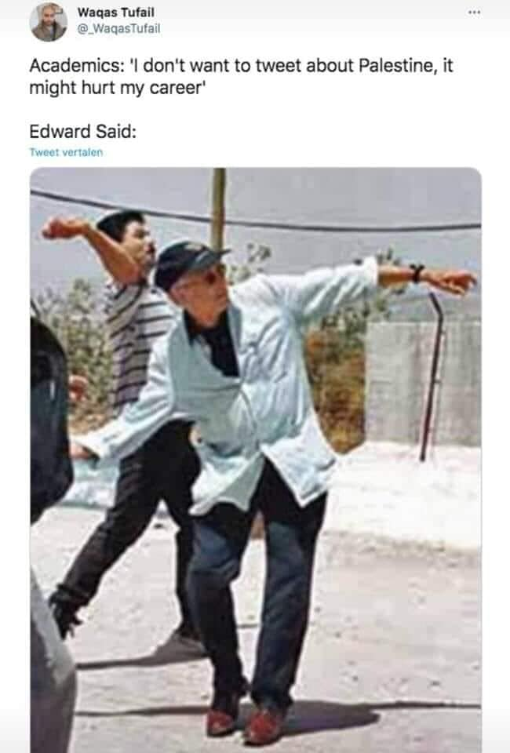
Said
Orientalismus – západní koncepce orientu (1978)
„Smyslem orientalismu není "pravdivé" či "objektivní" poznání života v Orientu, ale konstrukce mýtů a stereotypů o tomto životě, které měly ukázat jeho odlišnost od života na Západě. Orientalismus je tak konstrukcí Orientu stejně jako představ Západu o sobě samém.„
„evropská kultura získala sílu a identitu tím, že se vydala proti Orientu…“.
Lze dokonce říci, že hlavním rysem evropské kultury je právě to, co zní učinilo kulturu vládnoucí v rámci Evropy i mimo ni, totiž myšlenka nadřazeného postavení Evropy nad všemi neevropskými národy i kulturami.
Said zároveň považoval různé výzkumy orientalismu částečně jako proces získávání určitého množství znalostí, které západní civilizaci postupně umožnilo rozvoj svého vlivu na Blízkém Východu.[

Slide 15
Zdroje
Literatura z kurzu
Zdroj obrázků google.com

